Slide 1
Congresso Estadual de Secretarias Municipais de Saúde do Rio de Janeiro
OBJETIVOS DE DESENVOLVIMENTO SUSTENTÁVEL
E
A INTERFACE COM A ATENÇÃO BÁSICA
Carmen Lavras - 2019

Slide 2
OBJETIVOS DE DESENVOLVIMENTO DO MILÊNIO - ODM
Estabelecidos durante a “Cúpula do Milênio das Nações Unidas”, esses objetivos foram assumidos por 191 estados membros da ONU em 2000, para serem atingidos em 2015.
Foram eles:
Erradicar a pobreza extrema e a fome
Alcançar o ensino primário universal;
Promover a igualdade de gênero e a autonomia das mulheres;
Reduzir a mortalidade infantil;
Melhorar a saúde materna;
Combater o HIV/AIDS, a malária e outras doenças;
Garantir a sustentabilidade ambiental;
Desenvolver uma parceria global para o desenvolvimento

Slide 3
OBJETIVOS DE DESENVOLVIMENTO SUSTENTÁVEL - ODS
Discutidos na Conferência das Nações Unidas sobre Desenvolvimento Sustentável, realizada em junho de 2012 no Rio de Janeiro.
Aprovados por 193 países congregados na ONU em 25 de setembro de 2015 e implementados à partir de janeiro de 2016.
Estabelece metas favoráveis ao desenvolvimento sustentável, em substituição aos ODM (Objetivos do Milênio).
São metas voltadas a redução da pobreza, promoção social e proteção ao meio ambiente, a serem alcançadas até 2030. Essas metas deverão orientar os países na obtenção de resultados específicos, de acordo com sua realidade.

Slide 4


Slide 5
O alcance desses objetivos devem nortear a sociedade como um todo
A saúde, em seu conceito mais amplo, entendida como qualidade de vida e direito de cidadania, relaciona-se direta ou indiretamente com todos eles.
O SUS e, em particular, a AB no SUS, embora guarde interfaces com todos esses objetivos, impacta diretamente os de número 1,3, 6, 10, 11, 15, 16, e 17.

Slide 6
O alcance desses ODS no Brasil, guarda relação direta com a consolidação do SUS e, em particular, com a qualificação da AB no SUS

Slide 7
SISTEMA DE SAÚDE
Conjunto articulado de ações e serviços
voltado para a promoção da saúde e para
o enfrentamento de riscos ou agravos
apresentados pelos indivíduos em uma
dada sociedade
Oferta de cuidados

Slide 8
SISTEMA DE SAÚDE BRASILEIRO
Sistema segmentado, composto por dois sub- sistemas:
Sistema Público - SUS
Sistema Privado Suplementar
+
Atividades sustentadas por desembolso direto dos cidadãos

Slide 9
SISTEMA ÚNICO DE SAÚDE
Sistema público de caráter universal com princípios e diretrizes bem definidos:
Princípios:
  universalidade
  equidade
  integralidade
2. Diretrizes:
  hieraquização
  descentralização/ regionalizaçâo
  participação social

Slide 10
SUS
Avanços

Slide 11
incorporação de milhões de brasileiros anteriormente desassistidos ao sistema
oferta continua de um expressivo volume de ações e procedimentos de saúde
existência de um imenso número de serviços e profissionais envolvidos em todo o território nacional.

Slide 12
SUS
DESAFIOS A SEREM ENFRENTADOS

Slide 13
Relacionados a características do país
Grande diversidade regional existente
Má distribuição de serviços e profissionais de saúde
Entes federados autônomos
Presença de interesses locais, partidários, corporativos etc.
Expressiva concentração de renda com parcela significativa da população exposta a situação de grande vulnerabilidade social
Formação de profissionais muitas vezes distante das necessidades do sistema
Segmentação sistêmica existente no país estabelecendo um cenário de disputas

Slide 14
Relacionados a limites existentes desde sua criação
Subfinanciamento
Complexo modelo de gestão tripartite
Fragmentação em três dimensões

Slide 15
Relacionados ao atual cenário de crise
Política
Econômico Social
Institucional
Ética

Slide 16
SUS
NECESSIDADES DE AJUSTES CONSTANTES COMO QUALQUER SISTEMA DE SAÚDE

Slide 17
Incorporação de novos conhecimentos científicos e de novas tecnologias
Avanço expressivo no tocante ao suporte diagnóstico e terapêutico.
Aumento significativo de custos das ações e procedimentos
Avanço das TIC com forte impacto no setor

Slide 18
Mudança do quadro de necessidades de saúde dos brasileiros
  novas exigências de uma sociedade, impactada pela globalização e, diretamente, pelas tecnologias de comunicação e informação
  rápida transição demográfica da população
  transição epidemiológica

Slide 19
DESENVOLVIMENTO DAS TIC
e
GLOBALIZAÇÃO
Impacto no modo de vida das pessoas:
    novos hábitos
    novos comportamentos
    novos valores
    novas exigências

Slide 20
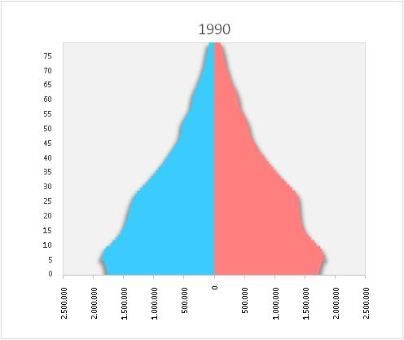
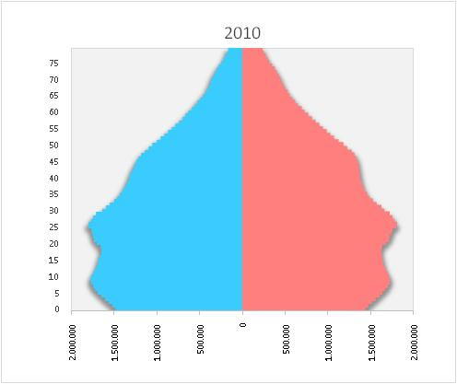
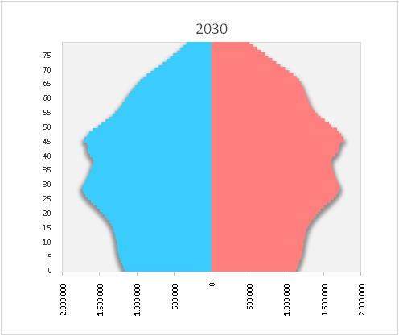
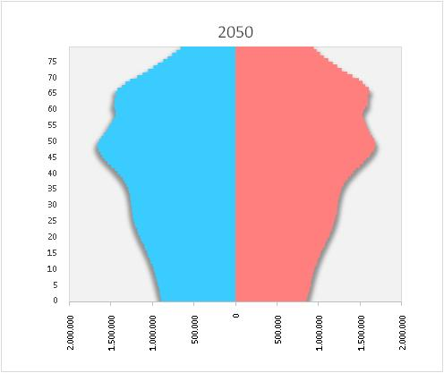
A transição demográfica
Estrutura Etária do Brasil: 1990, 2010, 2030 e 2050
Fonte: IBGE. Projeções 1980-2050, revisão 2008. Disponível em ftp://ftp.ibge.gov.br/Estimativas_Projecoes_Populacao/
(acessado em 9/9/2011).

Slide 21
A transição epidemiológica
Mortalidade Proporcional no Brasil: 1930 - 2010
Obs.: até 1970, os dados referem-se apenas às capitais
Fonte: Malta, D., 2011. Atualizado até 2010 por PESS/NEPP/UNICAMP.
Notes:
21

Slide 22
DCNT e fatores de risco em comum modificáveis
FATORES DE RISCO DCNT | TABAGISMO | ALIMENTAÇÃO INADEQUADA | INATIVIDADE FÍSICA | CONSUMO ABUSIVO DE ÁLCOOL
DOENÇAS CARDIOVASCU-LARES | x | x | x | x
CÂNCER | x | x | x | x
DIABETES | x | x | x | x
DOENÇAS RESPIRATÓRIAS CRÔNICAS | x
Fontes: MS. Contexto das DCNT no Brasil. Disponível em: http://portal.saude.gov.br/portal/saude/profissional/visualizar_texto.cfm?idtxt=37572
(acessado em 13/09/2011).
Notes:
Além de modificáveis, esses fatores de risco são comuns a mais de uma DCNT, ou seja, ações de prevenção e promoção da saúde com foco nestes quatro fatores de risco podem reduzir várias DCNT.
22

Slide 23
OBSERVAÇÕES SOBRE A SAÚDE DO BRASILEIRO NA ATUALIDADE
Mudanças no modo de viver
Alterações no perfil demográfico
Alterações no padrão de morbimortalidade da população brasileira com:
Aumento expressivo das DCNT
Predominância de condições crônicas.
Recrudescimento de algumas doenças infecto contagiosas
Índices expressivos de morbimortalidade por causas externas.
Índices expressivos de morbimortalidade materna e infantil decorrentes de uma combinação de fatores biológicos, sociais, culturais e de falhas do sistema de saúde
Expressam novas necessidades de saúde.

Slide 24
O enfrentamento desse quadro de necessidades de saúde exige uma Atenção Básica altamente qualificada e resolutiva.

Slide 25
ATENÇÃO BÁSICA
atenção à saúde ofertada através de unidades de um sistema que se caracterizam pela oferta de um amplo espectro de atividades voltadas: à promoção da saúde; à prevenção de riscos e agravos presentes no grupo populacional de referência; e, a abordagem clínica focada nas necessidades globais da pessoa atendida.
É mundialmente reconhecida como a principal porta de entrada nos sistemas de saúde.
Constitui-se, assim, no espaço onde se dá, ou deveria se dar, majoritariamente, o primeiro contato dos pacientes com o sistema e onde existe capacidade para resolução de grande parte dos problemas de saúde por eles apresentados.
A AB coordena o cuidado e ordena a rede de atenção ordenando o fluxo de pacientes no sistema em função de suas necessidades.

Slide 26
ATRIBUTOS ESSENCIAIS
Acesso de primeiro contato
Acessibilidade (características da oferta) e utilização dos serviços de saúde pelos usuários a cada problema ou necessidade apresentados ou a cada novo episódio do problema já existente.
Longitudinalidade
“relação terapêutica estabelecida entre paciente e profissionais da equipe de APS, que se traduz no reconhecimento e utilização da unidade básica de saúde como fonte regular de cuidado ao longo do tempo”
Coordenação
Responsabilidade pela atenção a saúde de seus usuários independente da unidade funcional do sistema onde ele possa estar sendo atendido
Integralidade
organização para que o usuário tenha na própria AB ou no sistema, caso necessário o encaminhamento a outros serviços, todos os cuidados de saúde necessários, numa perspectiva de abordagem integral do processo saúde doença

Slide 27
ATRIBUTOS DERIVADOS
orientação familiar
orientação comunitária
competência cultural

Slide 28
ATIVIDADES RELACIONADAS A PROMOÇÃO DE SAÚDE
Ênfase em atividades Inter setoriais voltadas a melhoria da qualidade de vida
Valorização da participação social
Utilização integrada de equipamentos sociais existentes no território
APS fortalecida
Integração das políticas públicas

Slide 29
MANEJO CLÍNICO DAS CONDIÇÕES CRÔNICAS
ênfase nas atividades relacionadas à prevenção de riscos e agravos
integração de conhecimento profissional em perspectiva interdisciplinar
abordagem multiprofissional integrada
estímulo ao auto- cuidado
continuidade assistencial
APS fortalecida
AE resolutiva
Sistema Integrado

Slide 30
MANEJO CLÍNICO DAS CAUSAS EXTERNAS
ênfase nas atividades relacionadas a promoção da saúde e prevenção
integração inter setorial
serviços de emergência estruturados (pré hospitalar e hospitalar)
serviços de retaguarda clinico cirúrgicos e de reabilitação estruturados e integrados
APS fortalecida
Serviços de urgência e emergência qualificados
Sistema Integrado

Slide 31
MANEJO DAS DOENÇAS INFECTO CONTAGIOSAS
ênfase nas atividades de saúde pública e de prevenção (individuais e coletivas)
serviços de pronto atendimento estruturados
serviços de retaguarda clinica estruturados e integrados
APS fortalecida
VS estruturada
Sistema Integrado

Slide 32
AVANÇOS ALCANÇADOS PELA AB NO BRASIL
ampliação de cobertura, com unidades e/ou equipes presentes em, praticamente, todo o território nacional.
a priorização que vem sendo dada a utilização da estratégia de saúde da família (ESF).
no seu processo de consolidação, o respeito aos atributos essências da APS quais sejam: acesso, longitudinalidade, integralidade e coordenação,

Slide 33
PNAB – pontos positivos na perspectiva de fortalecimento da AB
Própria concepção AB
Princípios e diretrizes, particularmente, o entendimento de AB como coordenadora do cuidado e ordenadora da RAS
Reafirmação da SF como estratégia prioritária e o reconhecimento em caráter transitório de outras estratégias desde que respeitados os princípios e diretrizes (com financiamento e com valor inferior a ESF)
Valorização da importância da integração da Vigilância em Saúde com a AB
Possibilidade de incorporação do ACE na equipe AB
Reconhecimento do “gerente” de UBS
Criação de Relação de Ações e Serviços a ser disponibilizada pelas UBS
Entendimento da UBS como espaço de formação dos profissionais de saúde
Prevê a existência de mecanismos de Regulação pela APS (Telessaúde)
Cita mecanismos voltados a qualificação do processo de trabalho nas UBS

Slide 34
COMO FORTALECER A ATENÇÃO BÁSICA PARA O EXERCÍCIO DE ORDENAMENTO DO SUS E DE COORDENAÇÃO DO CUIDADO EM SAÚDE?

Slide 35
INICIATIVAS VOLTADAS AO FORTALECIMENTO DA AB – no âmbito da gestão da AB
Financiamento adequado da AB
Ampliação e consolidação da ESF
Informatização do SUS e, especificamente, da AB
Melhoria continua de infraestrutura física e tecnológica das UBS incluindo TIC
Implantação de novos mecanismos de apoio a regionalização e a configuração de RRAS à partir da AB
Desenvolvimento de sistema de regulação de acesso a partir da AB
Organização de sistema de apoio institucional a AB a partir dos serviços de atenção especializada (AE) e das Instituições de Ensino Técnico e Superior existentes na região.

Slide 36
INICIATIVAS VOLTADAS AO FORTALECIMENTO DA AB – no âmbito da gestão da AB (cont.)
Estabelecimento de processos diversificados de acompanhamento e avaliação da AB em cada região de saúde com implantação de mecanismos de acreditação
Utilização de mecanismos de incentivo a qualificação de UBS
Flexibilização das formas de contratação de profissionais com o necessário fortalecimento da gestão pública
Estímulo a iniciativas voltadas a formação de profissionais para AB
Organização de “Sistema de Desenvolvimento dos Trabalhadores do SUS” com prioridade para os profissionais da AB

Slide 37
INICIATIVAS VOLTADAS AO FORTALECIMENTO DA AB – no âmbito interno das UBS
Adequação da infraestrutura física e tecnológica da UBS incluindo TIC
Melhoria dos processos de trabalho e qualificação dos processos gerenciais UBS
Aperfeiçoamento do processo de adscrição de clientela de forma que não se restrinja apenas à relação do usuário com o território enquanto local de moradia ou de trabalho, mas identifique aqueles efetivamente inscritos na UBS.
Definição e publicização de Carteira de Serviços de cada UBS, construída respeitando as necessidades de saúde da população adscrita e os recursos assistenciais existentes.
Ampliação das formas de acesso: acesso avançado; horário estendido; acesso não presencial; e, utilização de ferramentas digitais para comunicação.
Melhoria dos processos de Integração VS – AB respeitando as atividades próprias de qualquer UBS e as compartilhadas com os serviços de VS.

Slide 38
INICIATIVAS VOLTADAS AO FORTALECIMENTO DA AB – no âmbito interno das UBS (cont)
Aprimoramento das formas de controle social com valorização da percepção do usuário sobre cuidado ofertado pelo serviço.
Ampliação da utilização de tecnologias de micro gestão do cuidado nas UBS:
  Modalidades diferenciadas de atendimento
  Modalidades de trabalho compartilhado
  Documentos de referência para as práticas profissionais
  Atividades de capacitação e/ou de retaguarda aos profissionais de saúde
  Instrumentos utilizados na relação direta entre profissionais-usuários
Melhor definição e ampliação do escopo de atuação clínica dos vários profissionais que compõe as equipes de AB, independentemente, da modalidade adotada, respeitando evidências cientificas; considerando o potencial de atuação de cada categoria profissional; entendendo a complementariedade entre elas; e, estimulando sua integração

Slide 39
Obrigada!
clavras@unicamp.br

